Slide 1
Тема урока:
Казахские народные инструменты
5 класс

Slide 2
Сегодня на уроке:
Вы узнаете:
- о казахских народных инструментах;
- о легендах происхождении домбры;
- о композиторах, о их произведениях.
Вы научитесь:
- формулировать вопросы по содержанию текста;
- отвечать на вопросы;
- правильно употреблять в речи существительные, прилагательные, правильно согласовывая по роду, числу и падежу.

Slide 3
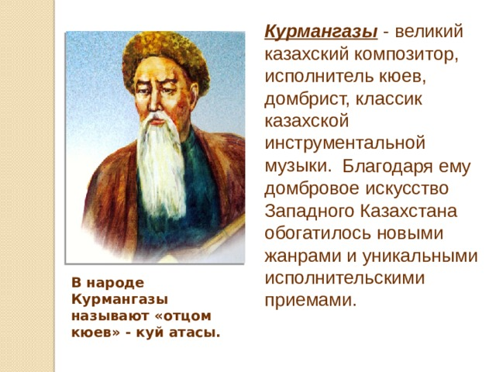

Slide 4
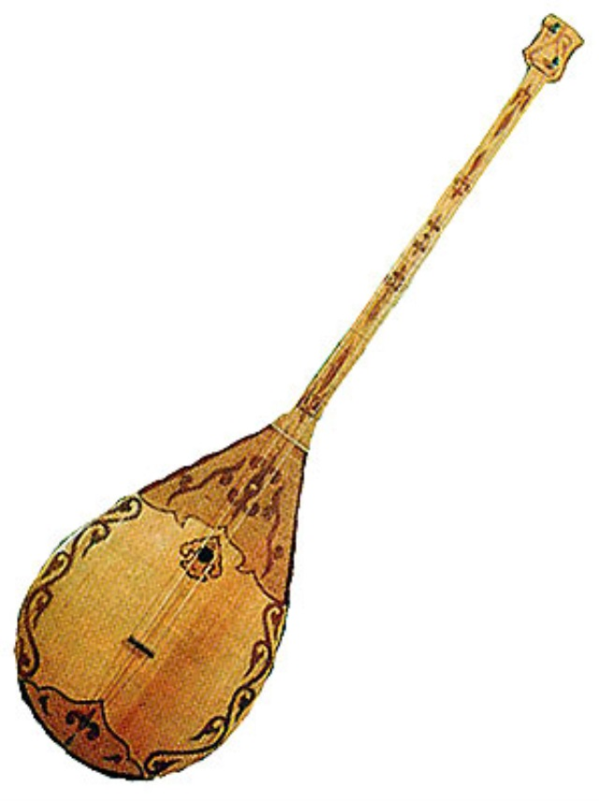
Вспомни уроки музыки
Вставь словосочетания, чтобы получились предложения
Курмангазы Сагырбайулы «Сарыжайлау»
Даулеткерей Шигайулы написал кюй «Асем коныр»
Таттимбет Казангапулы написала кюй «Сарыарка»
Дина Нурпеисова «Булбул»

Slide 5
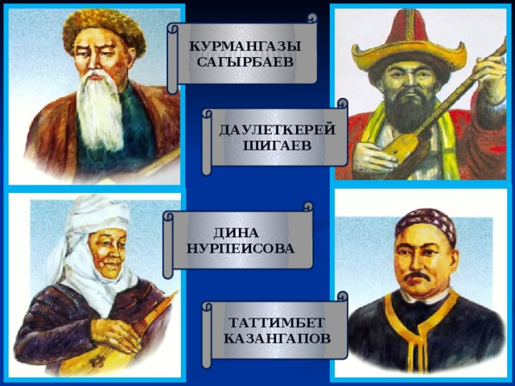
Запомни!
Курмангазы Сагырбайулы написал кюй «Сарыарка».
Даулеткерей Шигаев написал кюй «Булбул».
Дина Нурпеисова написала кюй «Асем коныр».
Таттимбет Казангапов написал кюй « Сарыжайлау»

Slide 6
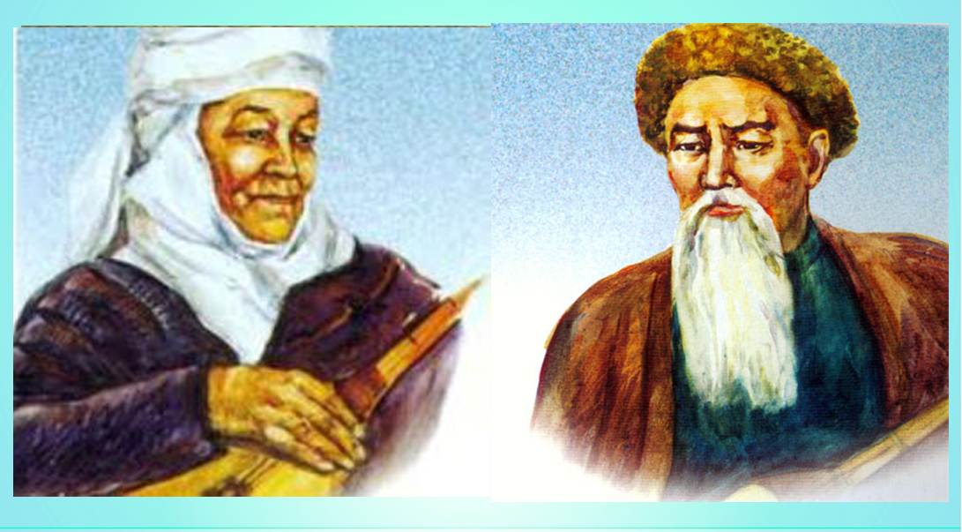
Дина Нурпеисова – талантливый ученик великого Курмангазы
Дина Нурпеисова родилась в Западном Казахстане. На домбре она начала играть с девяти лет. Дина – талантливый ученик великого Курмангазы, одаренный композитор – кюйши. Ее творчество характеризуется присущей только ее жизни. Где бы она ни была, домбра была ее неразлучной спутницей. Своего учителя Курмангазы - почитала и восхищалась его даром всю свою жизнь. За свою долгую трудовую деятельность Дина создала много песенных шедевров. За творческий труд Дине Нурпеисовой было присвоено звание Народной артистки Казахстана. Ее кюи «Булбул», «Асем коныр» и другие хранятся в золотом фонде казахской музыки.

Slide 7
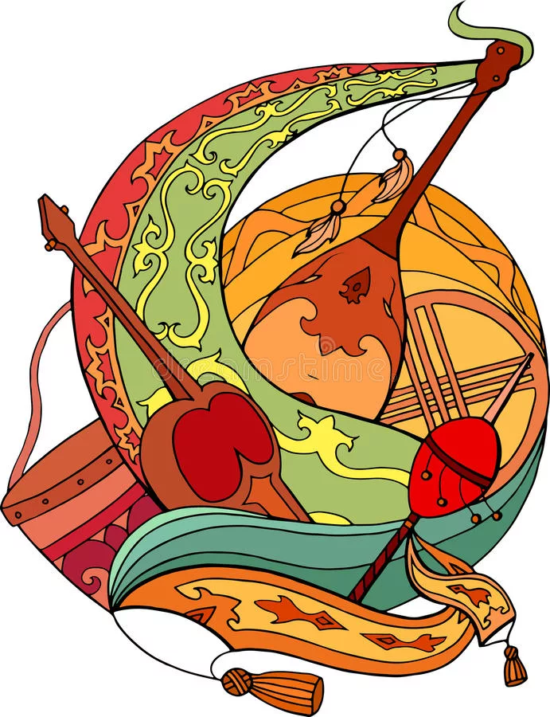
Ответьте на вопросы
- Каких казахских национальных музыкальных инструментов вы знаете?
- Каких казахских (кюйши) композиторов вы знаете?
- А какой распространённый музыкальный инструмент у казахов?

Slide 8
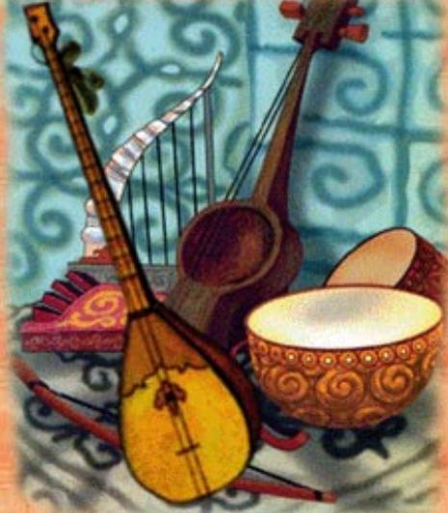
Примерные ответы
Казахские музыкальные инструменты: домбра, кобыз, жетыген, сыбызгы, адырна, шанкобыз, дынгыра, даулпаз, аса таяк, шындаул, дабыл, кылкобыз, сабызгы, жетыген, сазсырна…
Казахские кюйши: Коркыт ата, Курмангазы Сагырбайулы, Даулеткерей Шигайулу, Таттимбет Казангапулы, Байжанов Жаяу Муса, Ыкылас Дукенулы.
Казахские композиторы: Ахмет Жубанов, Дина Нурпеисова, Азербаев Кенен, Тлендиев Нургиса.
Самый распространённый музыкальный инструмент у казахов – домбра.

Slide 9
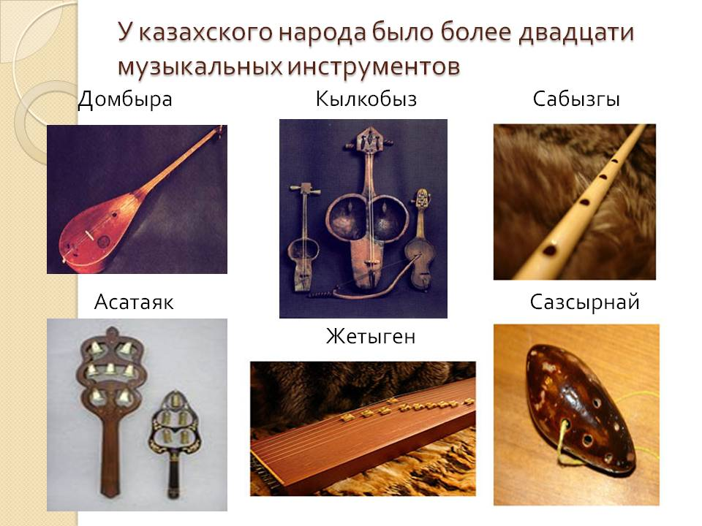
Какой же инструмент появился первым?

Slide 10
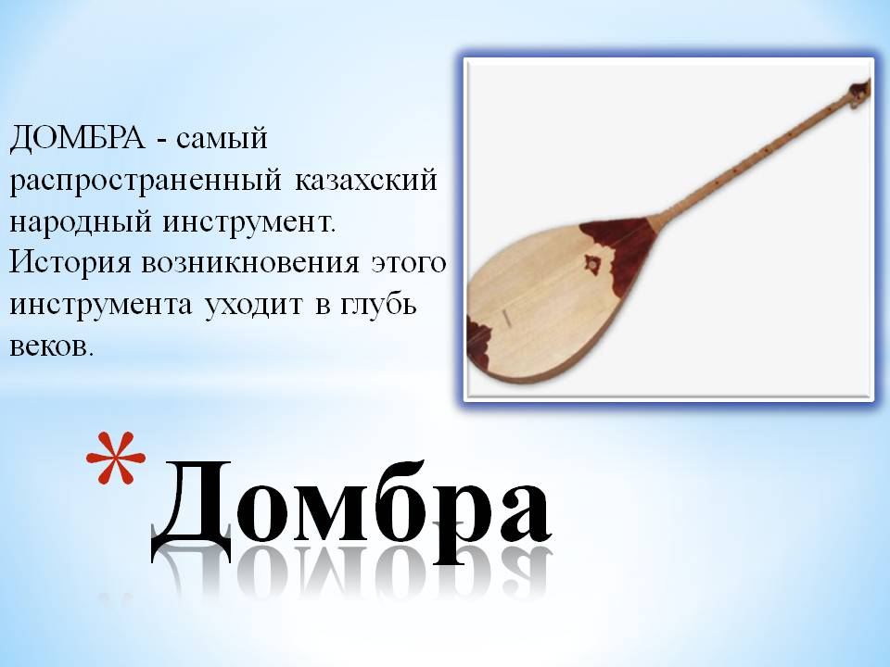

Slide 11
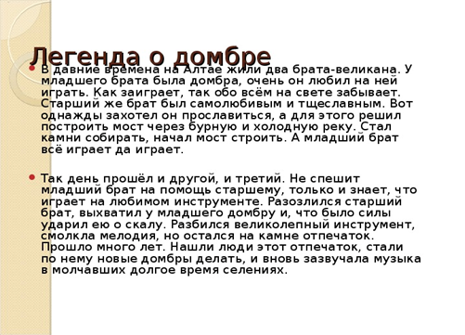

Slide 12
Мозговой штурм
- Какие виды сказок вы знаете?
«Мастер Али» какая сказка? Какого народа?
Каким был хан? Кого любил?
Куда уехал Хусаин не сказав отцу?
Почему хан обещал залить глотку свинцом тому, кто привезет недобрую весть?
Что смастерил старый пастух Али?
Как назвали новый музыкальный инструмент?

Slide 13
Примерные ответы:
Сказки о животных, волшебные сказки, бытовые сказки.
«Мастер Али» казахская народная, бытовая сказка.
Хан был злым и жестоким. Он любил своего сына Хусаина.
Хусаин уехал в горы на охоту за дикими зверями.
Хусаин был единственным любимым сыном, поэтому хан не хотел слышать недобрую весть о сыне.
Пастух Али смастерил музыкальный инструмент .
7. Музыкальный инструмент назвали - домбра.

Slide 14
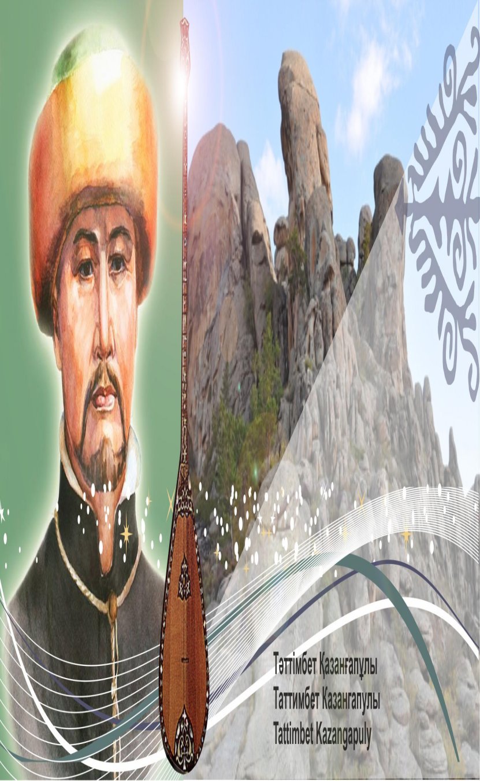
Знаменитый кюйши Таттимбет Казангапулы родился в Карагандинской области в горах Мыржык. Его отец был человеком, близким к искусству и музыке. Талант Таттимбета проявился с ранних лет. Особое влияние на его развитие оказал отец Казангап. Имя Таттимбета было широко известно. Его творчество занимает особое место в истории казахской музыки. Он основатель шертпе кюя. В инструментальной музыке кюи относятся к традиционной школе кюя. Этот способ игры на домбре требует особого,медленного, спокойного исполнения. Кюи Таттимбета – духовное наследие многих поколений. Самые известные из них «Сылкылдак», «Кокейтести», «Алшагыр», Бесторе»,»Шертпе кюй» - своеобразная "Щелкающ«я" манера исполнения кюев на домбре.

Slide 15
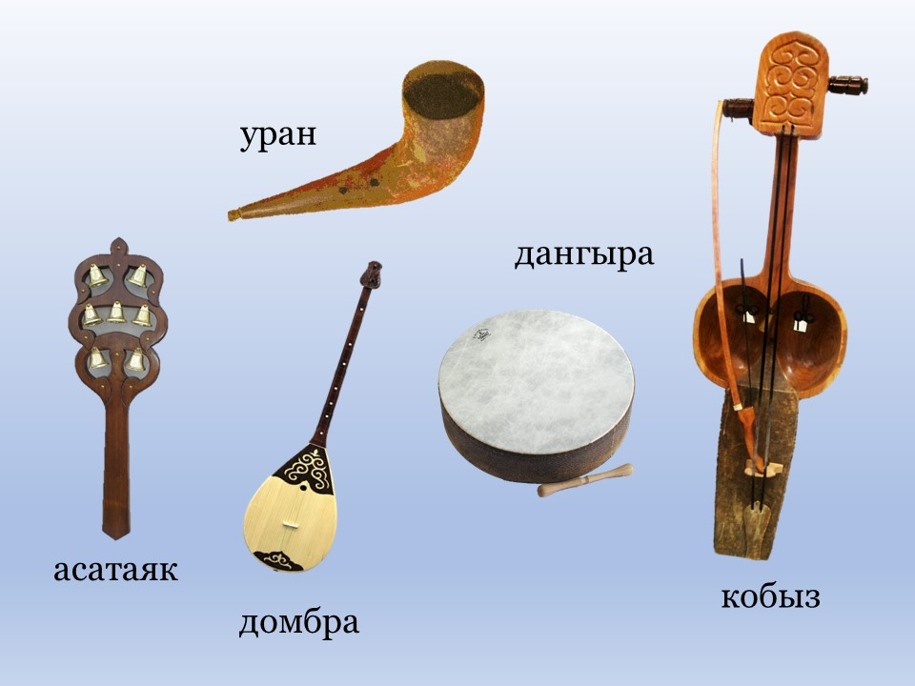
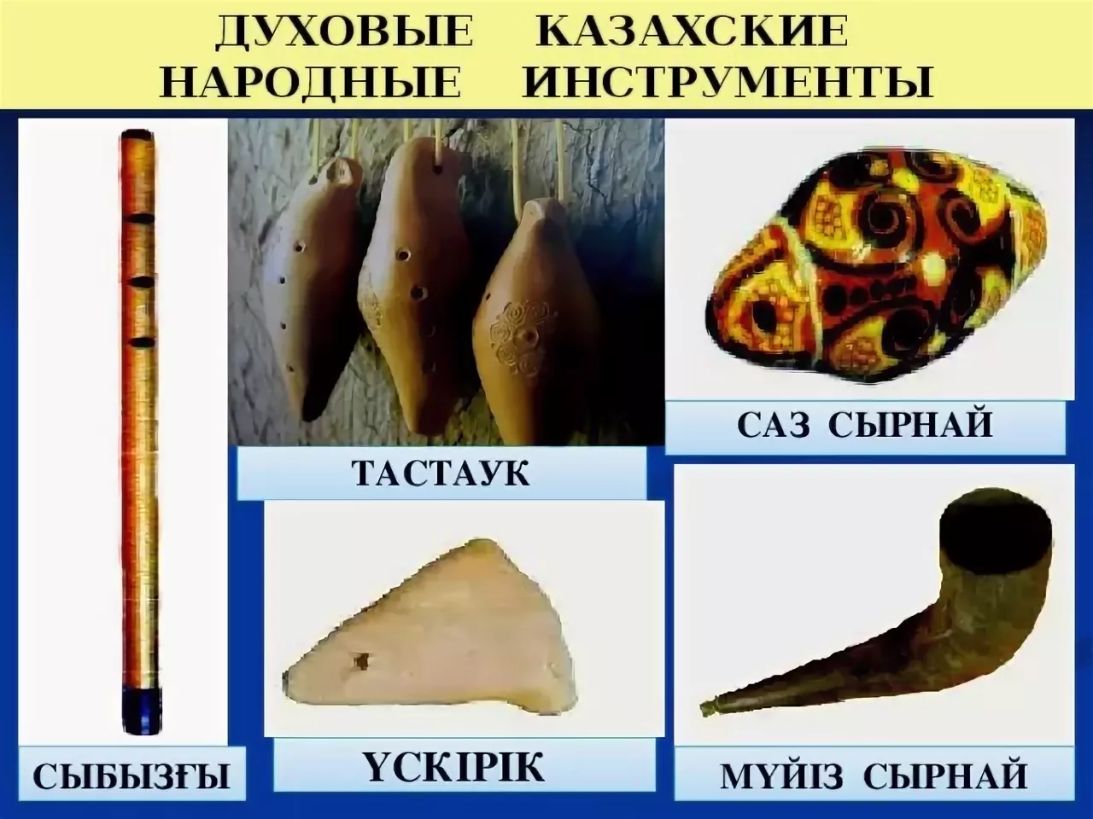
ЗАПОМНИТЕ

Slide 16
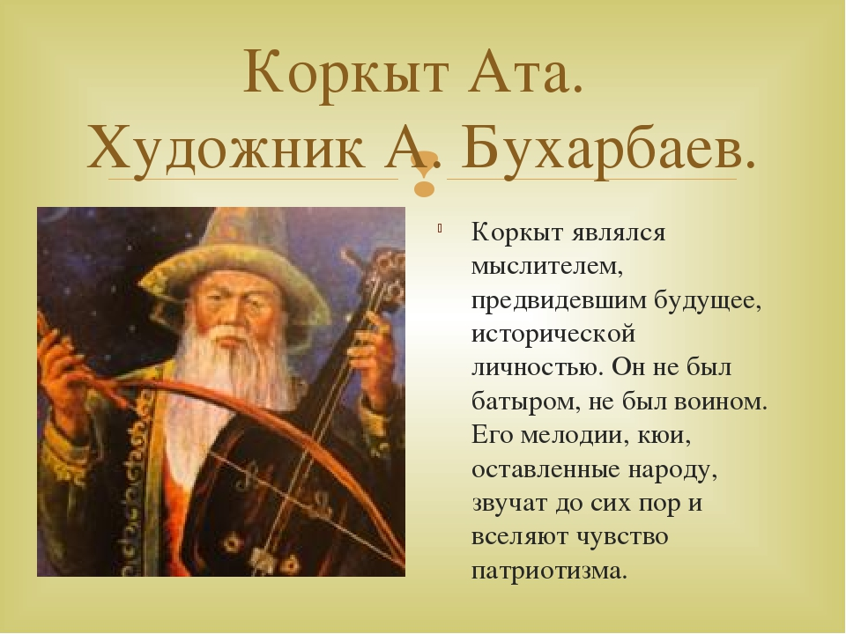
Однажды Коркыт видит сон, в котором люди копают могилу. «Кому вы копаете могилу?» - спросил Коркыт . люди ответили: «Коркыту». Когда испуганный Коркыт проснулся, он решил найти способ избежать смерти. Сев на белую крылатую верблюдицу он полетел по свету. Однако везде он встречал людей, копавших ему могилу. Отчаявшись, Коркыт возвращается на родную землю, Расстилает ковер, садится на него и начинает играть и день, и ночь на кобызе. Кюи Коркыта долгие годы не подпускали к нему смерть, пока он, вконец измученный, не засыпает. Кобыз перестает звучать и смерть в виде змеи жалит Коркута. Он умирает. Еще в начале 20 века Коркыт был похоронен на берегу реки Сырдарья. На его могилу люди положили кобыз, который тихо звучал при порывах ветра.

Slide 17
Вывод
В наше время известно более двадцати видов казахских музыкальных инструментов. История создания многих из них связана с красивыми сказаниями и легендами.
Разновидность казахских национальных музыкальных инструментов говорит о богатой культуре нашего народа. Многие инструменты использовались не только для исполнения песен, но и были задействованы в предупреждающих случаях, ритуалах и хозяйстве.
Сегодня многие инструменты используются в музыкальных сферах, в том числе в оркестрах и в эстраде.

Slide 18
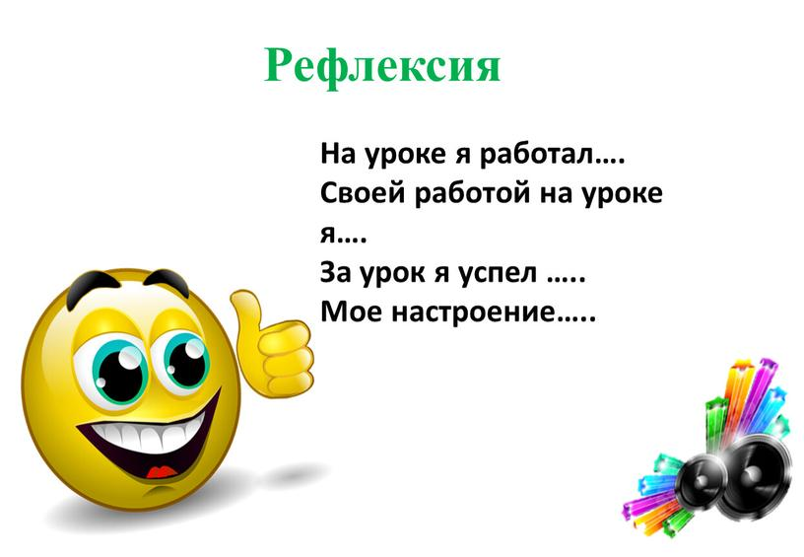

Slide 19
Домашнее задание
Напишите короткий рассказ про национальные инструменты Казахстана.
Для закрепления полученных знаний, зайдите на сайт Bilimland https://bilimland,kz/ru

Slide 20

